Slide 1
Луна и её влияние на Землю

Slide 2
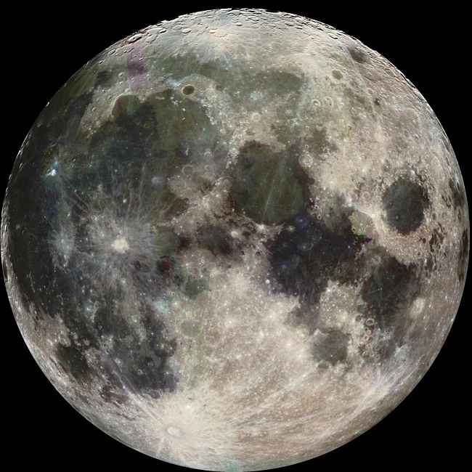
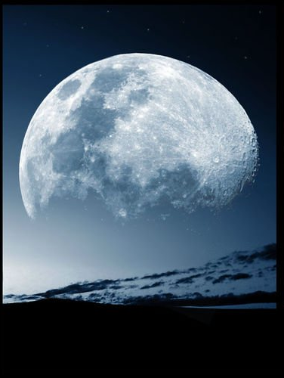
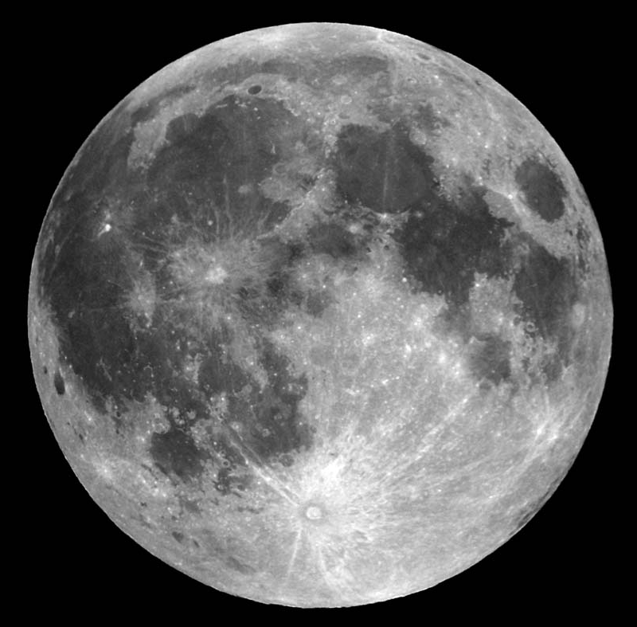
Что же представляет собой Луна?
Луна́ — единственный естественный спутник Земли. Второй по яркости объект на земном небосводе после Солнца и пятый по величине естественный спутник планет Солнечной системы. Также является первым и единственным небесным телом, помимо Земли, на котором побывал человек.

Slide 3
Почему её так назвали?
Слово луна восходит к праславянской форме *luna *louksnā́ «светлая» (ж. р. прилагательного *louksnós), к этой же индоевропейской форме восходит и латинское слово lūna «луна». Греки называли спутник Земли Селеной (греч. Σελήνη), древние египтяне — Ях (Иях).

Slide 4
Физические и орбитальные характеристики
Сидерический период обращения - 27 д 7 ч 43,1 мин Синодический период обращения - 29 д 12 ч 44,0 мин Экваториальный радиус - 1738,14 км Полярный радиус - 1735,97 км Объём (V) - 2,1958×1010 км³ (0,020 земных) Масса (m)-7,3477×1022 кг ( 0,0123 земных)

Slide 5
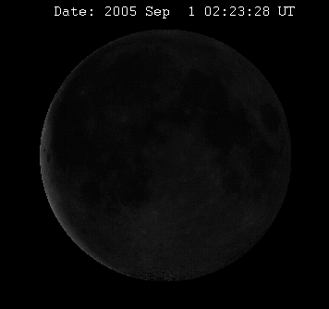
Луна как небесное тело. Либрации
Между вращением Луны вокруг собственной оси и её обращением вокруг Земли существует различие: вокруг Земли Луна обращается с переменной угловой скоростью вследствие эксцентриситета лунной орбиты (второй закон Кеплера) — вблизи перигея движется быстрее, вблизи апогея медленнее. Однако вращение спутника вокруг собственной оси равномерно. Это позволяет увидеть с Земли западный и восточный края обратной стороны Луны.

Slide 6
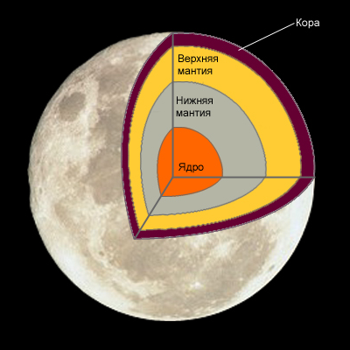
Общее строение Луны
Атмосфера практически отсутствует. Поверхность Луны покрыта так называемым реголитом — смесью тонкой пыли и скалистых обломков, образующихся в результате столкновений метеороидов с лунной поверхностью. Ударно-взрывные процессы, сопровождающие метеоритную бомбардировку, способствуют взрыхлению и перемешиванию грунта, одновременно спекая и уплотняя частицы грунта. Толщина слоя реголита составляет от долей метра до десятков метров

Slide 7
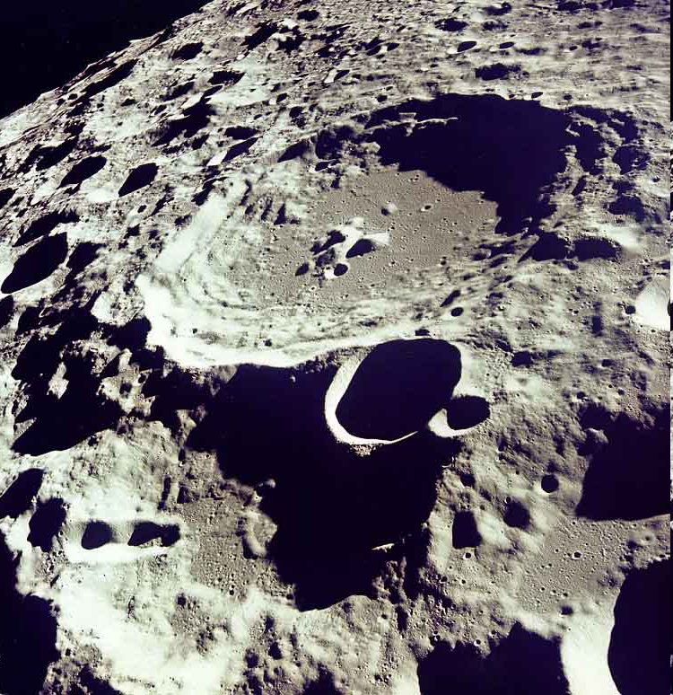
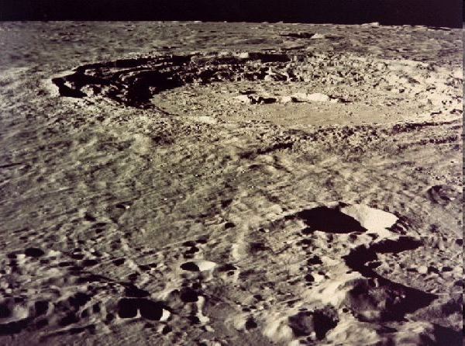
Условия на поверхности Луны
Атмосфера Луны в 10 триллионов раз слабее земной. Днём её поверхность накаляется до +120 °C, но ночью или даже в тени она остывает до −160 °C. Ввиду практического отсутствия атмосферы небо на Луне всегда чёрное, даже днём.

Slide 8
Гравитационное поле
Гравитационный потенциал Луны традиционно записывают как сумму трёх слагаемых: W = V + Q + δW

Slide 9
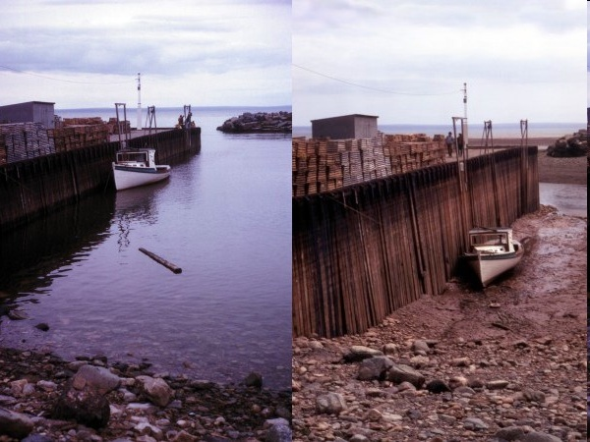
Явление приливов и отливов
Прили́в и отли́в — периодические вертикальные колебания уровня океана или моря, являющиеся результатом изменения положений Луны и Солнца относительно Земли вкупе с эффектами вращения Земли и особенностями данного рельефа и проявляющееся в периодическом горизонтальном смещении водных масс.

Slide 10
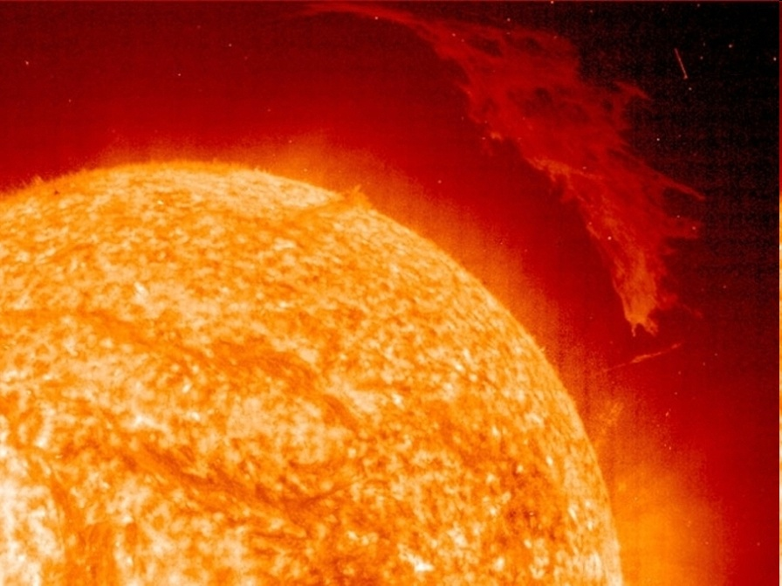
Магнитное поле Луны
Считается, что источником магнитного поля планет является тектоническая активность. Например, у Земли поле создаётся движением расплавленного металла в ядре, у Марса — последствия прошлой активности.
На Луне обнаружено 2 типа магнитных полей: постоянные и переменные.

Slide 11
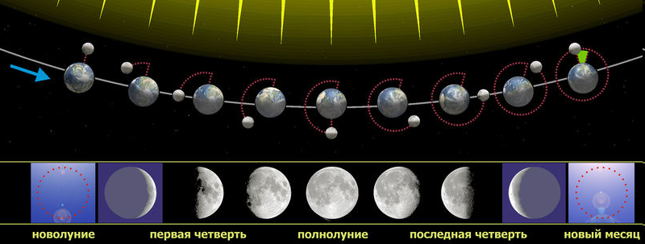
Наблюдение фаз Луны с Земли
Луна сама не светится, и мы видим её только тогда, когда она освещена Солнцем. Смена фазы Луны обусловлена переменами в условиях освещения Солнцем тёмного шара Луны при её движении по орбите. С изменением взаимного расположения Земли, Луны и Солнца (граница между освещённой и неосвещённой частями диска Луны) перемещается, что и вызывает изменение очертаний видимой части Луны.

Slide 12
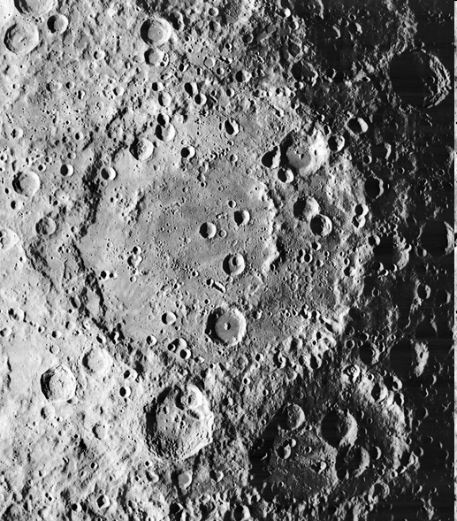
Лунная геология
Толщина коры Луны в среднем составляет 68 км, изменяясь от 0 км под лунным морем Кризисов до 107 км в северной части кратера Королёва на обратной стороне. Под корой находится мантия и, возможно, малое ядро из сернистого железа (радиусом приблизительно 340 км и массой, составляющей 2 % массы Луны). Любопытно, что центр масс Луны располагается примерно в 2 км от геометрического центра по направлению к Земле. На той стороне, которая повёрнута к Земле, кора более тонкая

Slide 13
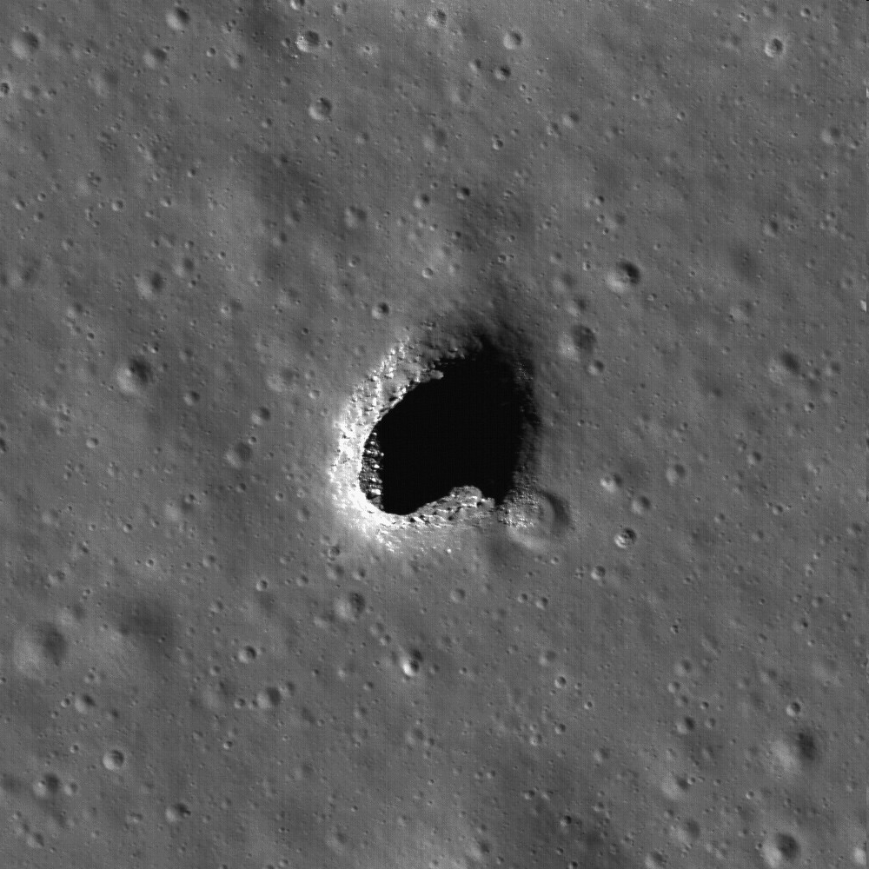
Пещеры
Учёные считают, что подобные тоннели сформированы путём затвердевания потоков расплавленной породы, где в центре застыла лава. Данные процессы происходили в период вулканической активности на Луне. Подтверждением данной теории является наличие извилистых борозд на поверхности спутника Подобные тоннели могут послужить для колонизации, благодаря защите от солнечной радиации и замкнутости пространства, в котором проще поддерживать условия жизнеобеспечения

Slide 14
Сейсмология
Лунотрясения
приливные
метеоритные
тектонические
термальные

Slide 15
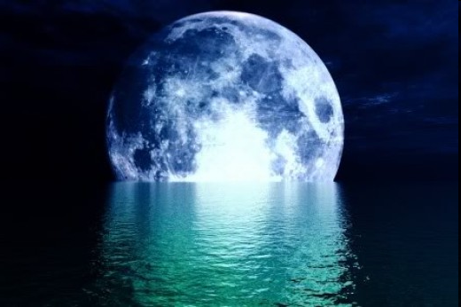
Вода на Луне
В июле 2008 года группа американских геологов из Института Карнеги и Университета Брауна обнаружила в образцах грунта Луны следы воды, в большом количестве выделявшейся из недр спутника на ранних этапах его существования. Позднее большая часть этой воды испарилась в космос

Slide 16
Селенография
Поверхность Луны можно разделить на два типа: очень старая гористая местность (лунный материк) и относительно гладкие и более молодые лунные моря. Лунные моря, которые составляют приблизительно 16 % всей поверхности Луны, — это огромные кратеры, возникшие в результате столкновений с небесными телами, которые были позже затоплены жидкой лавой. Лунные моря, под которыми лунными спутниками обнаружены более плотные, тяжёлые породы, сконцентрированы на обращённой к Земле стороне из-за влияния гравитационного момента при формировании Луны.

Slide 17
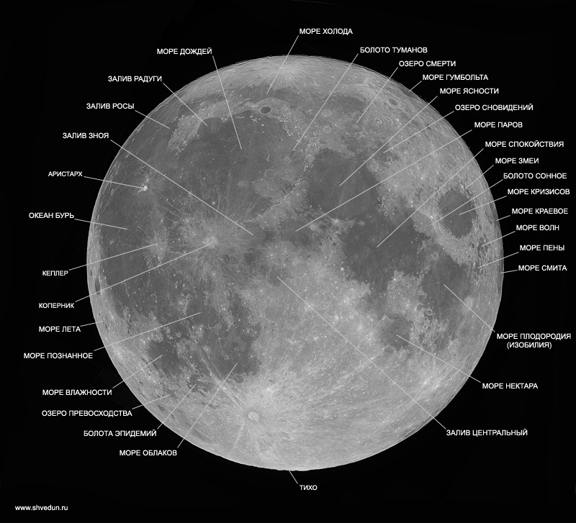
Лунные моря

Slide 18
Откуда на Луне кратеры?
Попытки объяснить происхождение кратеров на Луне начались с конца 80-х годов XVIII века. Основных гипотез было две — вулканическая и метеоритная. Следуя постулатам вулканической теории, выдвинутой в 80-х годах XVIII века немецким астрономом Иоганном Шрётером, лунные кратеры были образованы вследствие мощных извержений на поверхности. Но в 1824 году также немецкий астроном Груйтуйзен сформулировал метеоритную теорию, согласно которой при столкновении небесного тела с Луной происходит продавливание поверхности спутника и образование кратера В данное время верной считается именно метеоритная теория

Slide 19
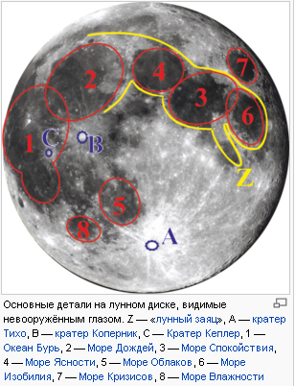

Slide 20
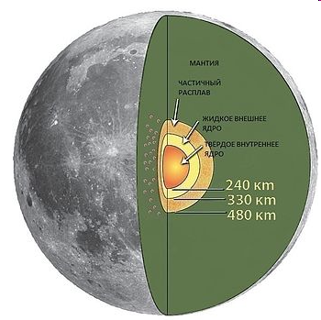
Внутренняя структура
Луна — дифференцированное тело, она имеет геохимически различную кору, мантию и ядро. Оболочка внутреннего ядра богата железом, она имеет радиус 240 км, жидкое внешнее ядро состоит в основном из жидкого железа с радиусом примерно 300—330 километров. внутреннее ядро Луны мало, его радиус около 350 км; это только ~ 20 % от размера Луны, в отличие от ~ 50 % у большинства других землеподобных тел. Состоит лунное ядро из железа, легированного небольшим количеством серы и никеля

Slide 21
1 вариант.
Барсукова И.
1. Ближайшую к Земле точку орбиты Луны называют: а) перигеем б) апогеем
2. Лунное затмение наступает, когда Луна находится а) между Землёй и Солнцем б) за Землёй в) за Солнцем
3. Какую важную характеристику можно вычислить из обобщённого Ньютоном третьего закона Кеплера? а) масса б) скорость в) расстояние
Чем объясняется смена времён года на Земле? а) вращением Земли вокруг оси б) вращением Земли вокруг Солнца в) вращением Луны вокруг Земли
Если в процессе движения вокруг Земли Луна оказывается на небе между Землёй и Солнцем, то, как видна Луна? а) в виде узкого серпа;
б) в виде полного диска Луны;
в) Луна совсем не видна.

Slide 22
2 вариант.
Ярославцев А.
Наиболее удалённая от Земли точка орбиты Луны называется: а) перигеем б) апогеем 2. То, что мы видим только одну сторону Луны объясняется тем, что… а) Луна не вращается вокруг Земли б) Луна не вращается вокруг своей оси в) период вращения Луны вокруг оси равен периоду её обращения вокруг Земли.
3. Что нужно знать, чтобы вычислить расстояние до какого-нибудь небесного тела?
а) параллакс светила б) радиус Земли в) параллакс светила и радиус Земли 4.Чем объясняется смена дня и ночи на Земле? а) вращением Земли вокруг оси б) вращением Земли вокруг Солнца в) вращением Луны вокруг Земли 5. В какой фазе находится «стареющая Луна»?
а) б) в) г)

Slide 23
Домашнее задание:
§ 14
Ответы на тест прислать в ВК

